Slide 1
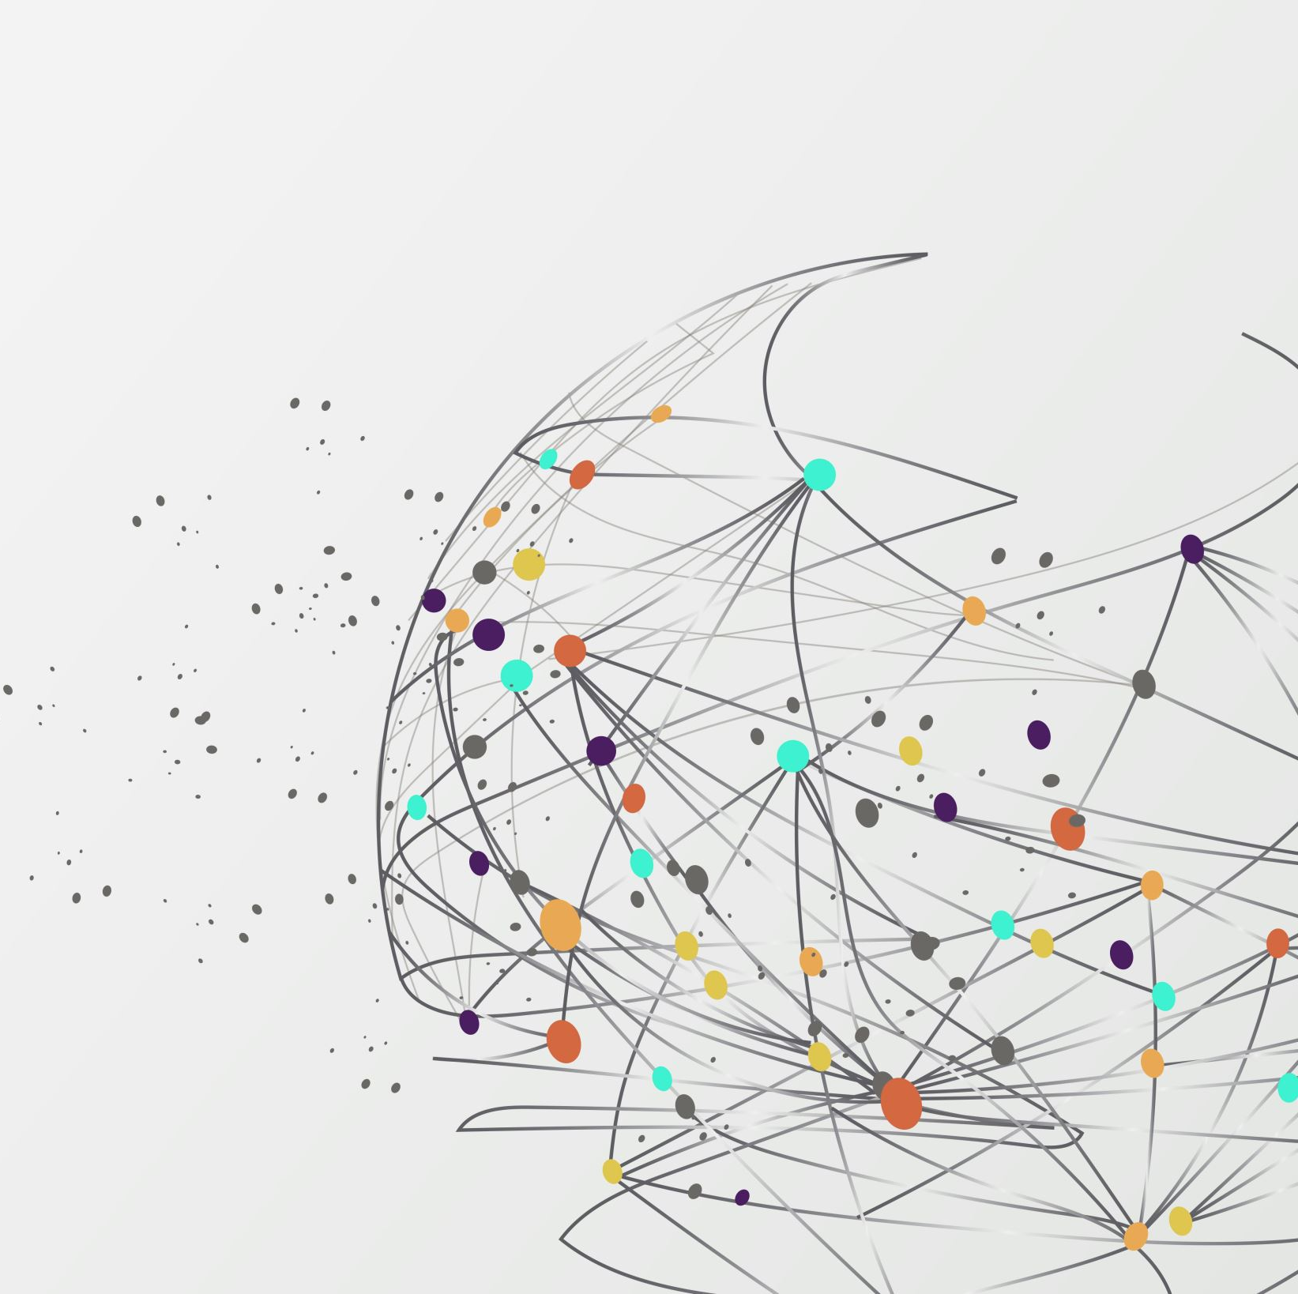

고객 페르소나 분석
Day1 WORKSHEET

Slide 2
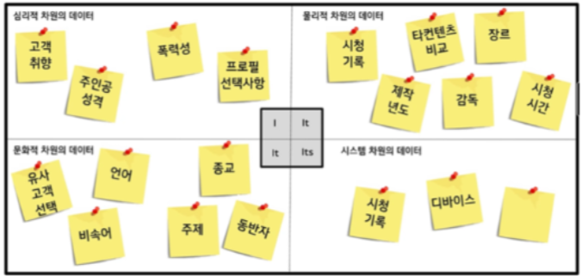

입체적인 데이터 후보 도출
이런 데이터가 있다면….
이것을 해결할 수 있을텐데…
심리적 차원의 데이터
물리적 차원의 데이터
I
It
그것을 알고 있다면
더 줄 수 있는 감동은 ?
문화적 차원의 데이터
We
Its
시스템 차원의 데이터

Slide 3

고객 페르소나 분석하기
컬쳐케어
클러스터 하나당 페이지 하나
팀 클러스터 3개
클러스터 1
조 명 :
페르소나
문화 탐험가 김지우 (28세, 여성)
Desire
진정성 있고 새로운 문화 경험을 통해 자기 계발과 사회적 연결을 이루며,
이를 공유함으로써 개인의 성장과 지역 문화 발전에 기여하고자 한다.
TF-IDF 결과
가장 중요한 단어들(상위 20개):
보다: 0.4929
가다: 0.2445
좋다: 0.2331
진짜: 0.1981
없다: 0.1862
오다: 0.1714
아니다: 0.1564
들다: 0.1400
먹다: 0.1390
싶다: 0.1330
않다: 0.1296
공연: 0.1294
자다: 0.1216
그렇다: 0.1190
사람: 0.1182
생각: 0.1167
오늘: 0.1081
사진: 0.1073
나오다: 0.1014
찍다: 0.0962
뒷받침 할 수 있는 원문들?
얼을 살린 한국의 에버랜드 한국민속촌 입니다. 주말에 대학로에 체험학습을 다녀왔답니다 메이킹 아티스트 공연을 만지다 라는 체험학습으로 체험학습을 위한 세트장이 아닌 실제 공연을 관람하는 그곳에서 뮤지컬 배우 및 공연 제작진과 함께 공연이 제작 연출되는 과정을 직접 체험해 볼 수 있는 프로그램이더라구요. 공연 한여름의 세계음악여행 광주문화재단과 함께 즐겨요. 국제아동청소년연극협회 한국본부 국제아동청소년연극협회 한국본부 assitejkorea org 서울문화누리님 구경 왔습니다 둘러보고 갑니다
Social
Voice

Slide 4
고객 페르소나 분석하기
클러스터 2
조 명 :
페르소나
Desire
TF-IDF 결과
뒷받침 할 수 있는 원문들?
Social
Voice

Slide 5
고객 페르소나 분석하기
컬쳐케어
클러스터 하나당 페이지 하나
팀 클러스터 3개
클러스터 3
조 명 :
페르소나
Desire
TF-IDF 결과
뒷받침 할 수 있는 원문들?
word | tf-idf
공연 | 0.47105
문화 | 0.20587
음악 | 0.16914
예술 | 0.1496
무대 | 0.13882
좋다 | 0.13815
가다 | 0.11928
다양하다 | 0.11726
여름 | 0.11085
들다 | 0.11085
않다 | 0.10984
장르 | 0.10647
작품 | 0.10075
노래 | 0.09805
뮤지컬 | 0.09131
Social
Voice

Slide 6
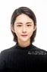
대표 페르소나 정의
이름
페르소나 Hash Tag
이 페르소나가 해결하고자 하는 문제
이 페르소나 군에 집중해야 하는 이유
디지털 환경(Artifacts)
인구통계학적
(Static Persona)
상황 맥락적
(Dynamic Persona)
심층적
(Meta Persona)
이 문제와 관련된
추가 분석 포인트

Slide 7
